Slide 1

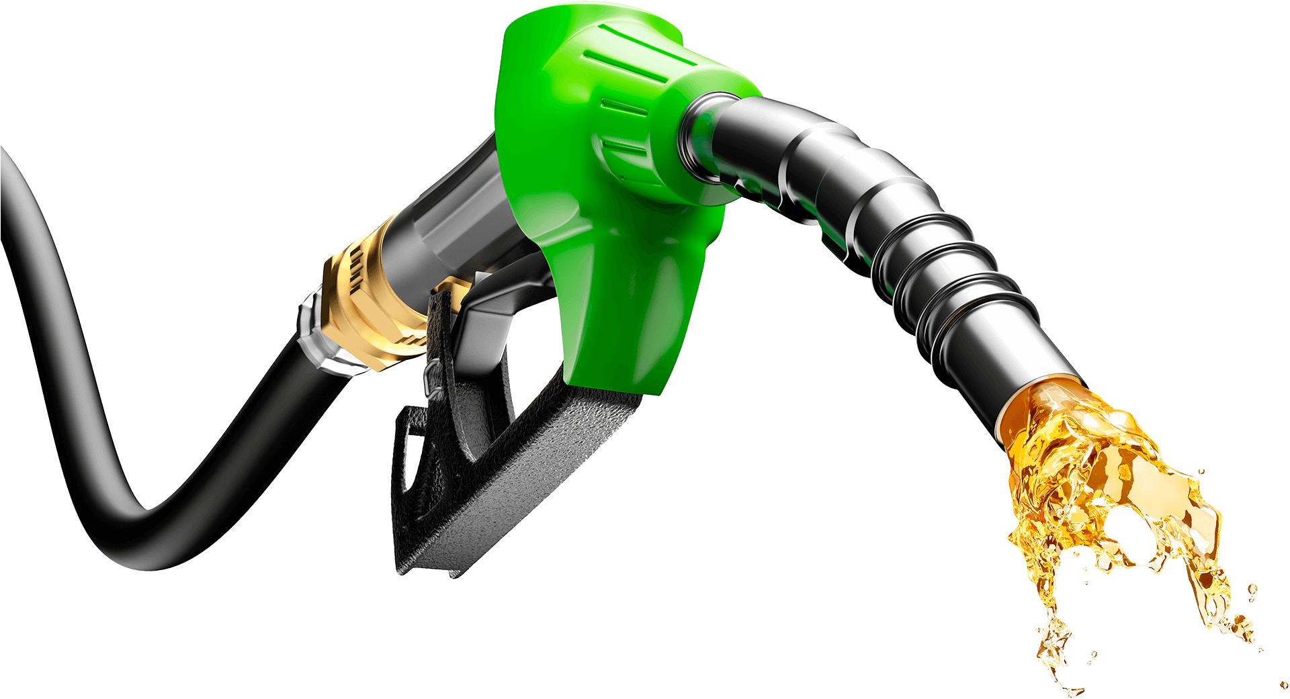
Fast & Fuel
Projeto de Análise de Sistemas
Eduardo Oliveira 98445
Maria Tavares 98447
Lara Matos 95228
Nicole Rakov 96661

Slide 2

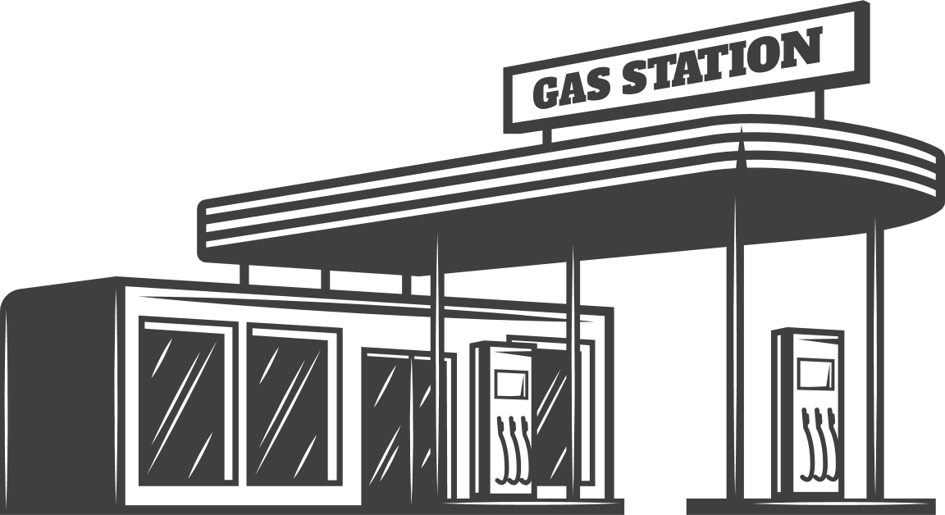
Introdução
Já se deparou com longas filas de espera nas bombas de abastecimento?
Demora muito tempo na fila da zona de pagamento?
Realmente deve ser uma dor de cabeça…

Slide 3


Público-alvo
Clientes das bombas de abastecimento

Slide 4

Promotores
Os próprios criadores.
No entanto, estaria aberta a hipótese se alguma gasolineira decidisse adquirir a aplicação de
forma exclusiva. Dessa forma, o promotor seria alterado.

Slide 5

Contexto do Mercado
Empresas do mercado petrolífero pretendam expandir o seu negócio para o mundo digital;
Simplicidade para o cliente ter acesso ao combustível para o seu veículo.

Slide 6

Transformação Digital
Compra de combustível no conforto do seu lar;
Oportunidade para as empresas expandirem o seu negócio para o mundo digital.

Slide 7
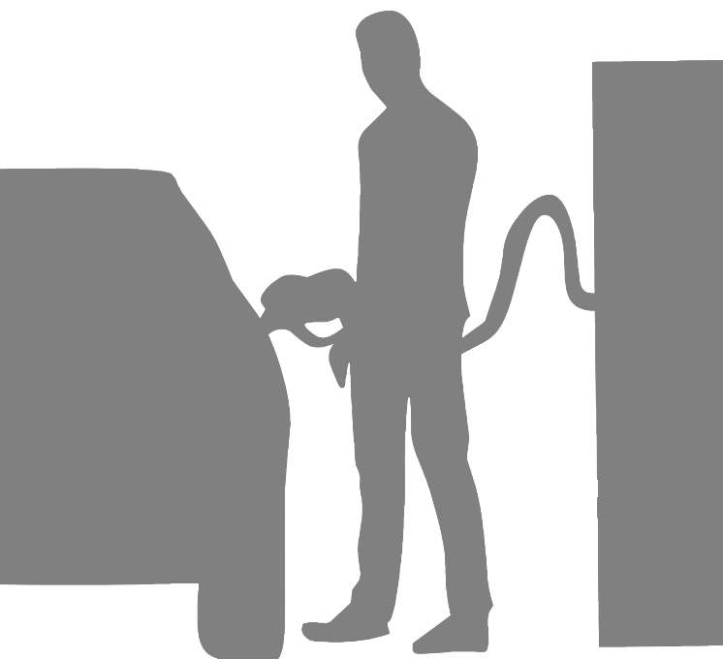
Perfis dos Stakeholders
Gestores de postos de abastecimento;
Empresas gasolineiras que pretendam expandir o seu negócio para novas plataformas;
Clientes que utilizam com regularidade as bombas de abastecimento.

Slide 8

Ambiente de Utilização
Para uma melhor utilização, a aplicação será em formato mobile app disponível para Android e iOS;
Metodologia:
As entidades parceiras aderem à aplicação;
Os clientes aderem ao sistema para compra do combustível para o seu automóvel, minimizando o tempo de espera nas filas.

Slide 9

Como é que a Fast & Fuel Funciona?

Slide 10

Principais Funcionalidades
Criação de Conta de Utilizador
Cliente
Empresa
Visualização de históricos de abastecimentos e preços de combustíveis
Escolha do tipo de combustível
Escolha da bomba de abastecimento
Pagamento antecipado do combustível

